Slide 1
ỦY BAN NHÂN DÂN QUẬN LONG BIÊN
TRƯỜNG TIỂU HỌC ĐÔ THỊ VIỆT HƯNG
BÀI GIẢNG ĐIỆN TỬ
KHỐI 3
MÔN: TIẾNG VIỆT

Slide 2
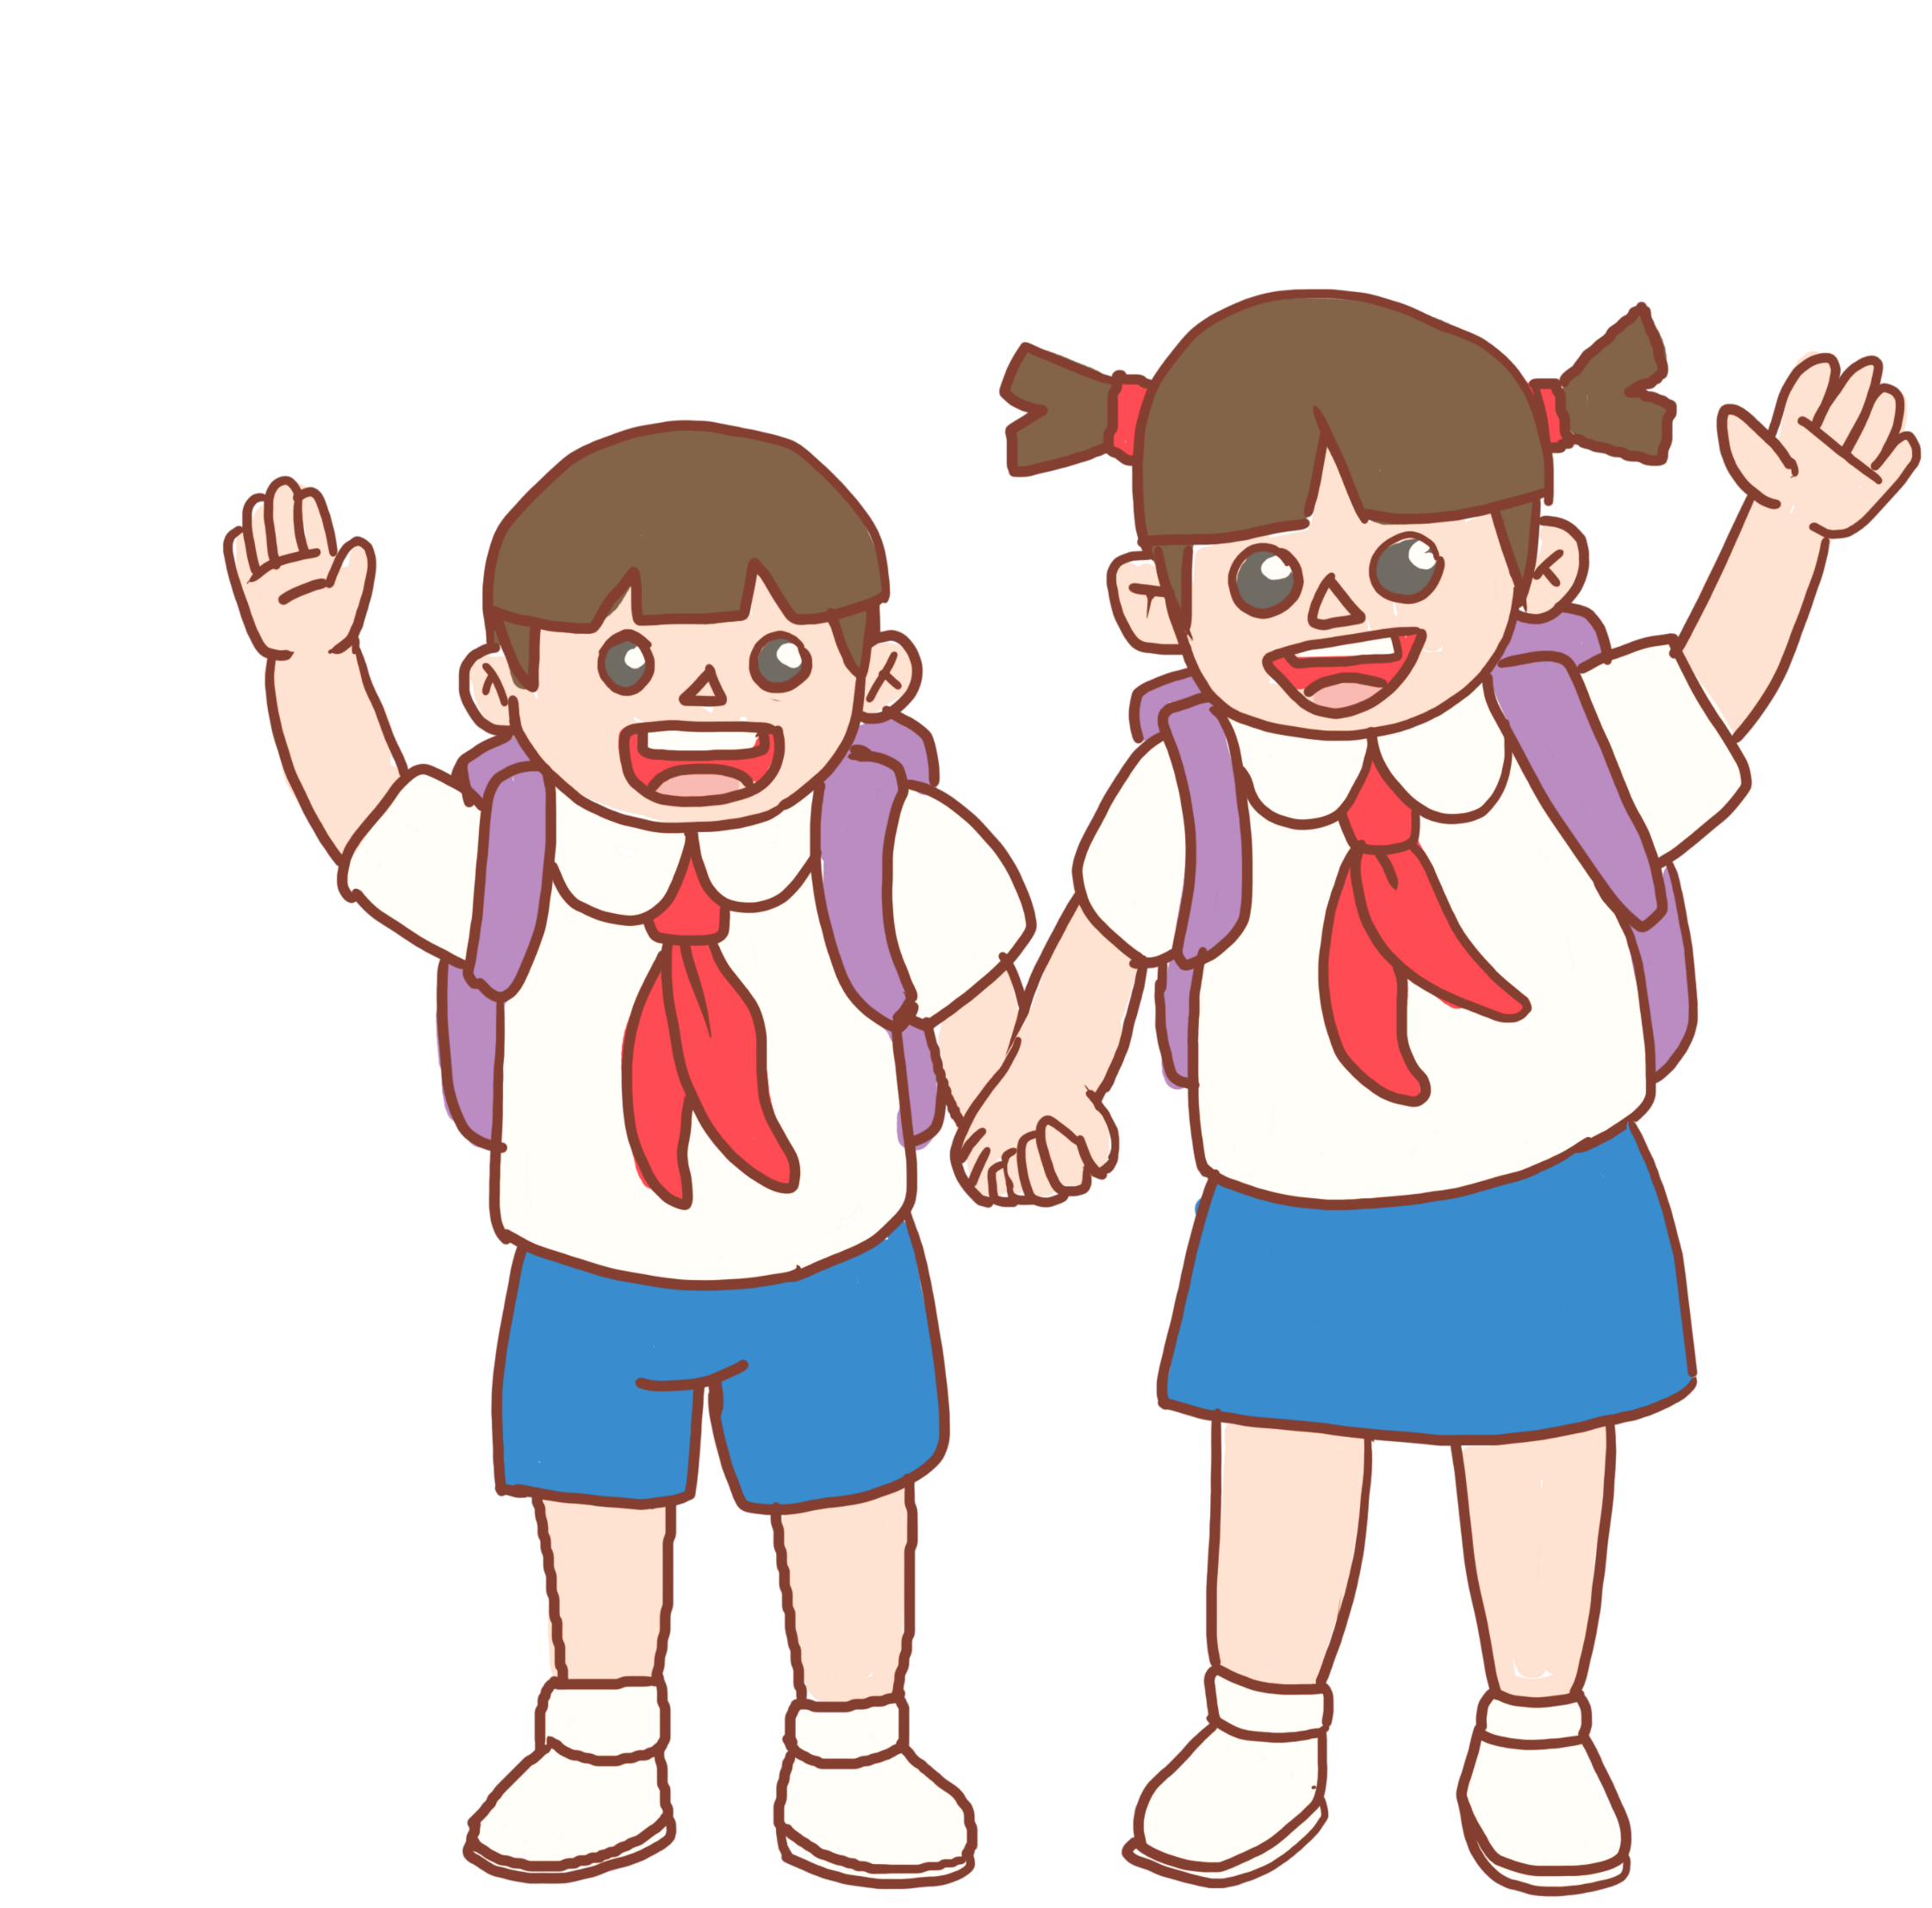
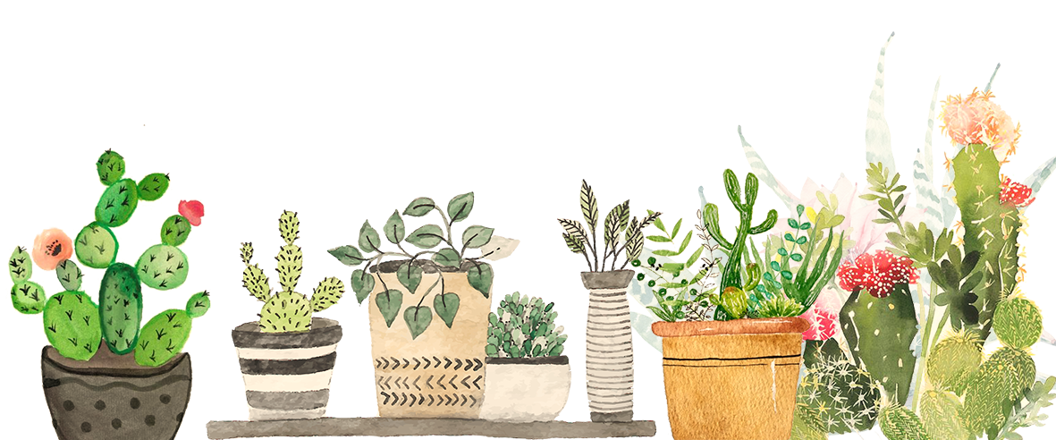

Slide 3
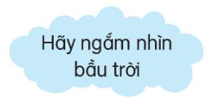
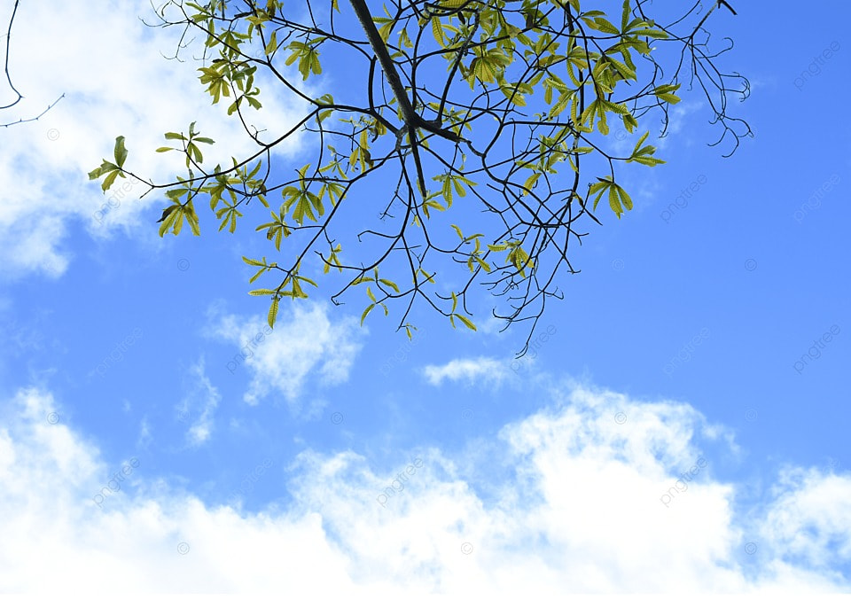
Notes:
Hương Thảo - Zalo: 0972115126

Slide 4
1. Nói 3 - 5 câu về bầu trời trong ngày hôm nay.
Đặc điểm của bầu trời (màu sắc, độ cao, độ rộng,…)
Cảnh vật xuất hiện trên bầu trời.
Cảm nhận của em về bầu trời

Slide 5
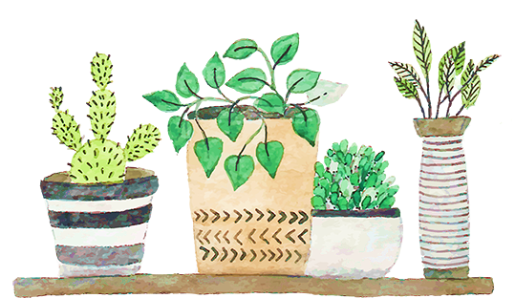
TRÌNH BÀY
CHIA SẺ TRƯỚC LỚP
NHẬN XÉT

Slide 6
Em rất thích ngắm bầu trời vào mùa thu. Bầu trời buổi sáng mùa thu thật cao xanh và trong lành. Trên trời những đám mây bồng bềnh như kẹo bông trôi lững lờ. Những chú chim đang bay lượn theo đàn, hót líu lo. Ông mặt trời tỏa những tia nắng ấm áp xuống mặt đất để sưởi ấm cho muôn loài. Bầu trời vào buổi sáng mùa thu thật đẹp và dễ chịu.

Slide 7
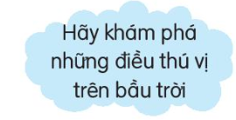

Slide 8
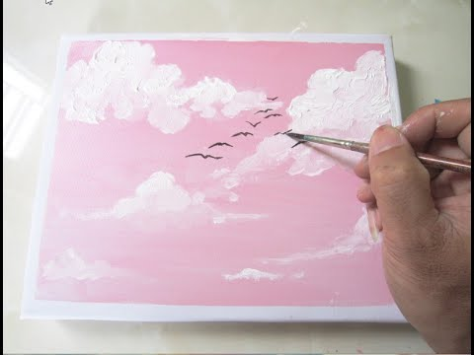
2. Nếu vẽ tranh về bầu trời, em sẽ vẽ những gì?
Chia sẻ với bạn suy nghĩ của mình.

Slide 9
Notes:
Hương Thảo - Zalo: 0972115126

Slide 10
Vẽ tranh về bầu trời.

Slide 11
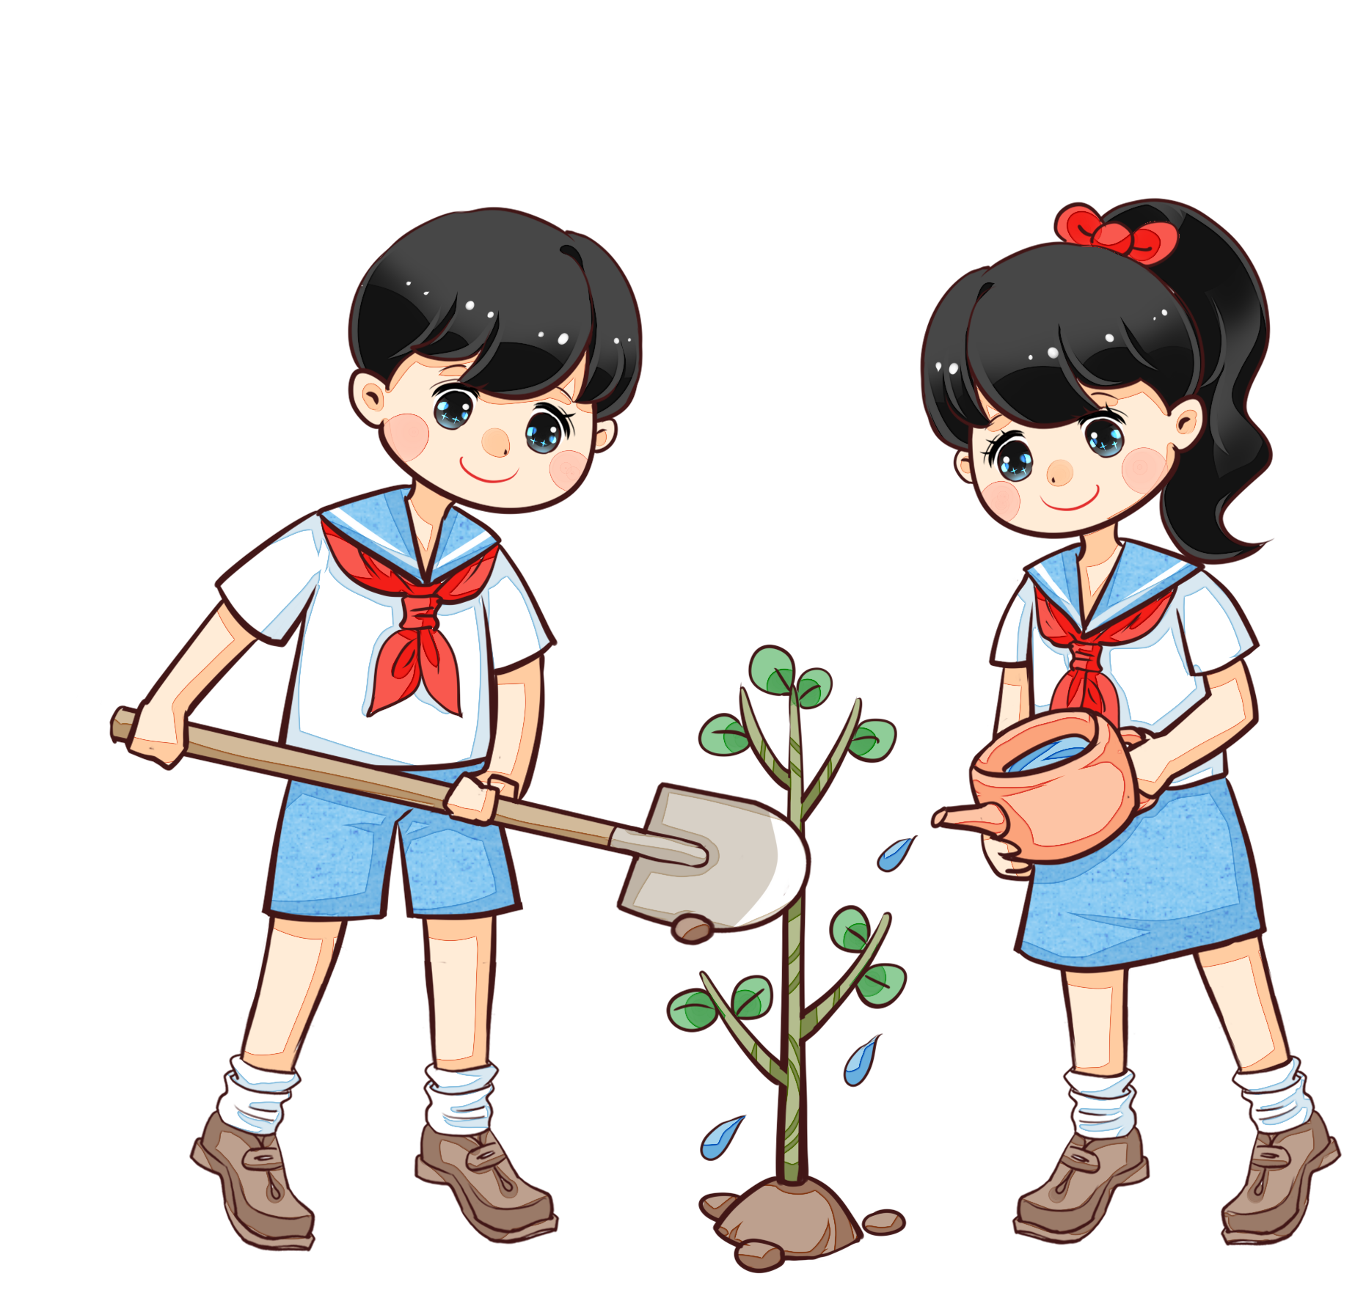
Em đã làm gì để bảo vệ môi trường, bầu trời, trái đất – mái nhà chung của chúng ta?

Slide 12
Chia sẻ tranh vẽ bầu trời cho gia đình em.
DẶN DÒ
02
Chuẩn bị bài:
Nghe – viết: Buổi sáng
Xem lại bài
01
03

Slide 13
Notes:
Hương Thảo - Zalo: 0972115126

